Slide 1
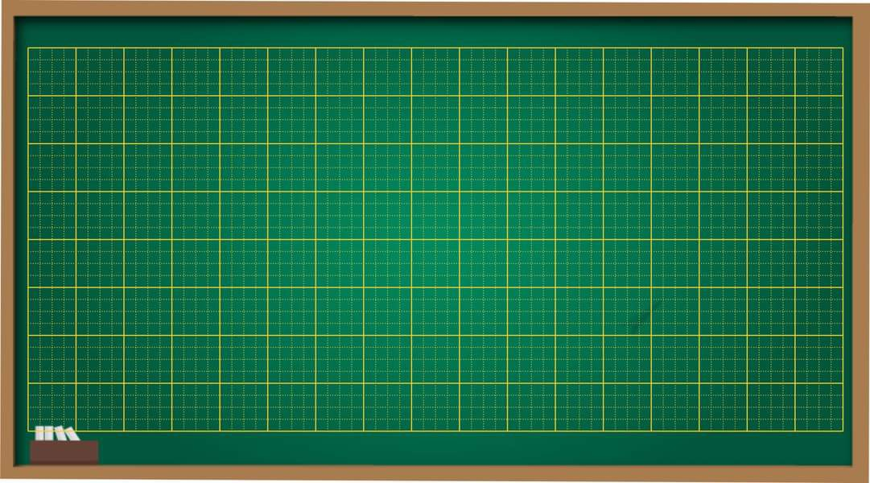
Thứ tư ngày 03 tháng 04 năm 2024
Tập đọc
Chuyện trong vườn (Tiết 1)

Slide 2

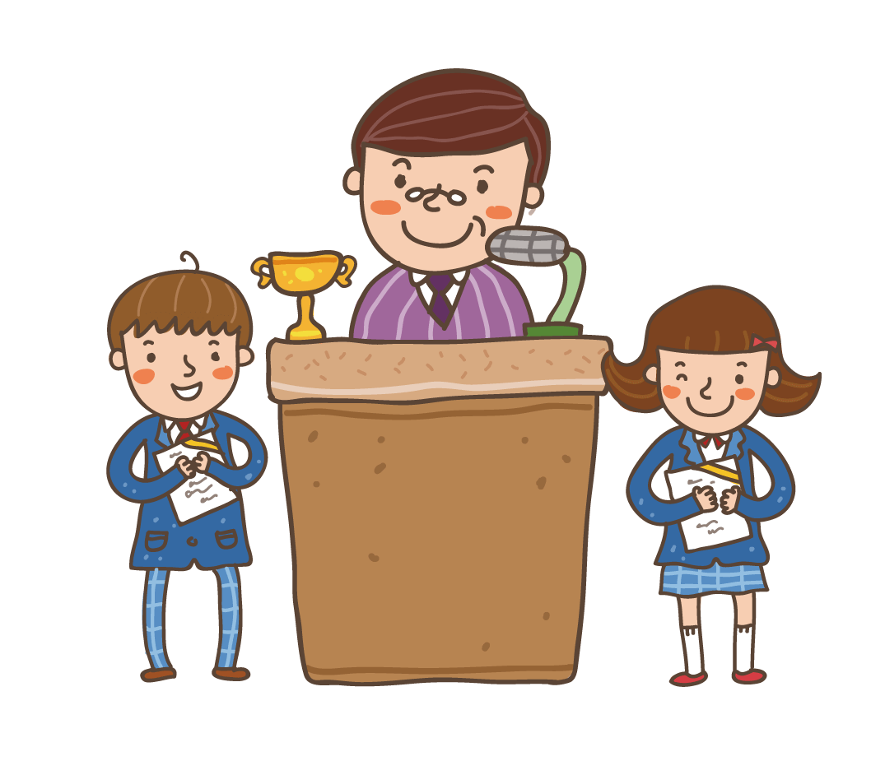
KHỞI ĐỘNG
Notes:
2

Slide 3


Slide 4
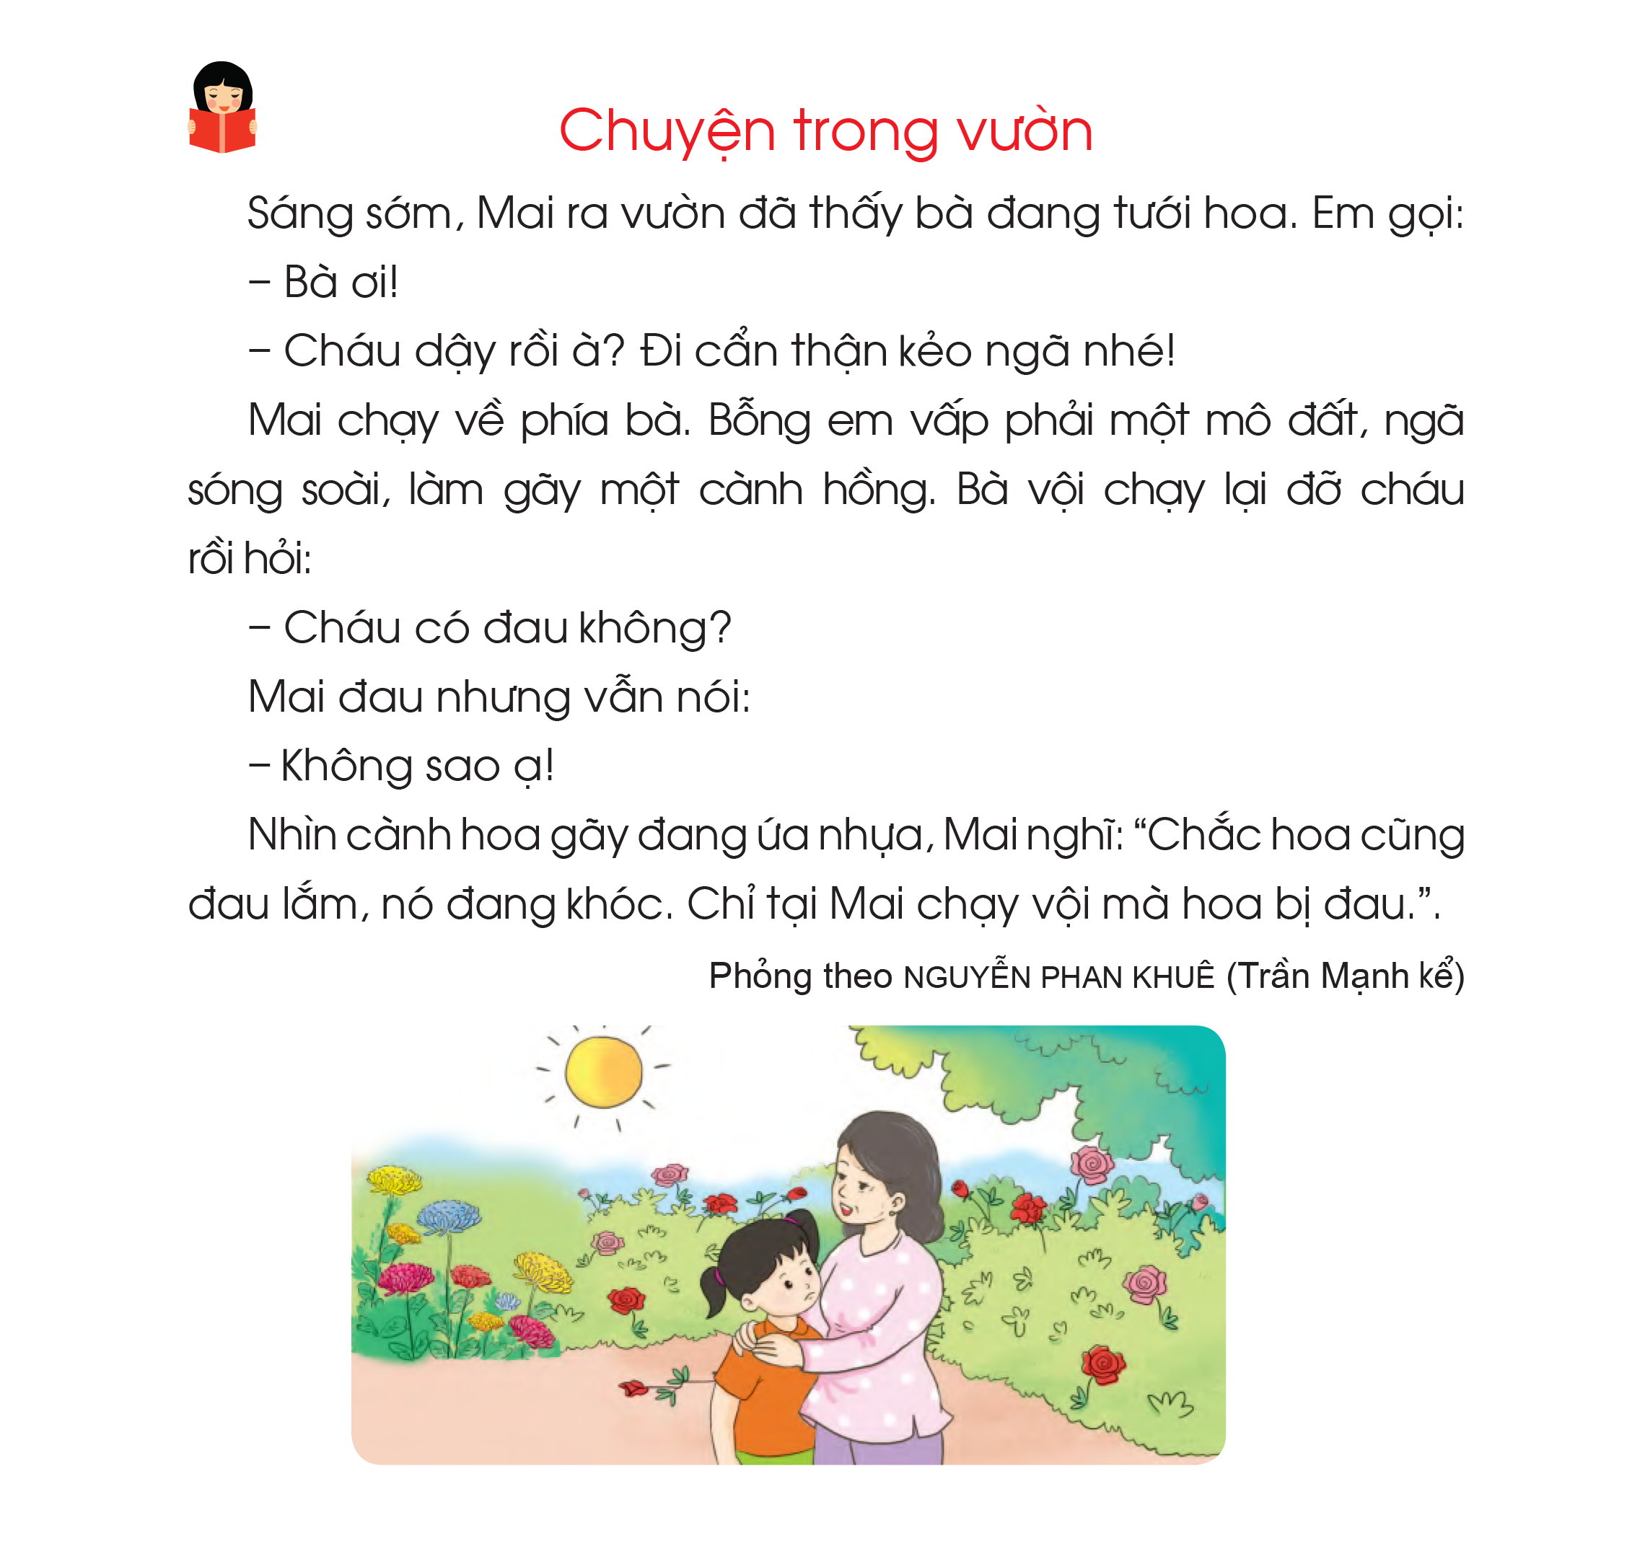
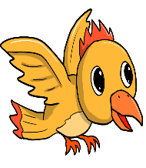

Slide 5
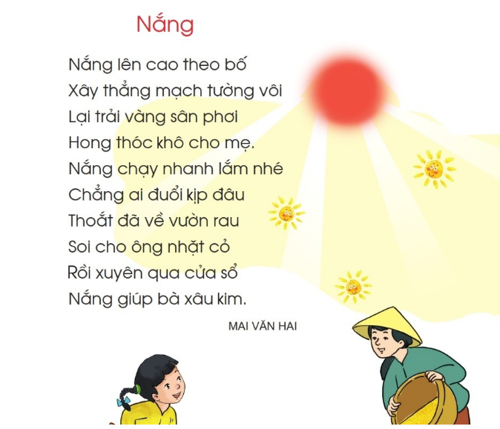


Slide 6
2
1
3
5
4
7
6
8
9
10
11
13
12
14

Slide 7
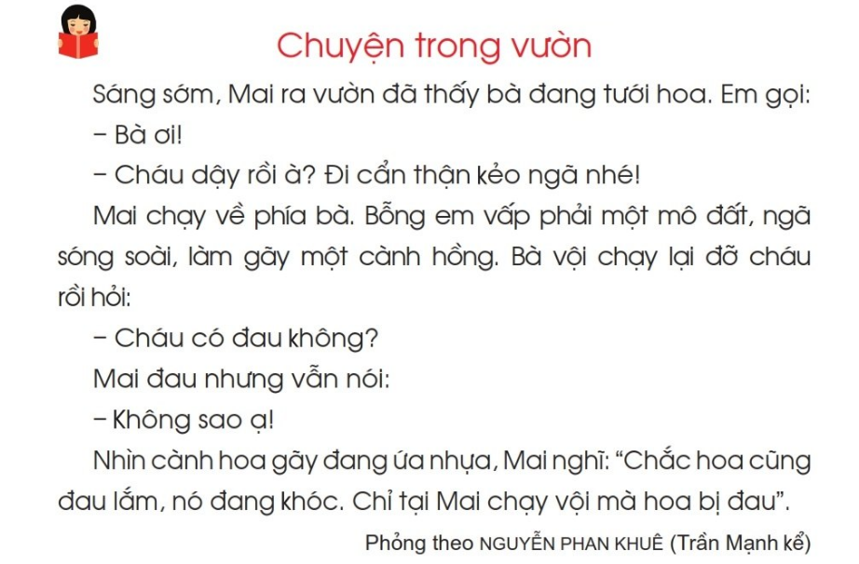

1
2
3

Slide 9
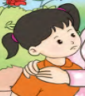
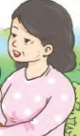


Slide 10


